Slide 1
Metodologías Ágiles.
Asignatura: Análisis de Sistemas.
Carrera de Ingeniería Informática.
Departamento de Ingeniería e Investigaciones Tecnológicas.
Universidad Nacional de La Matanza.

Slide 2
Metodologías Ágiles: Un poco de historia.
Si bien las ideas de la agilidad en el desarrollo de software venían madurándose desde mediados de la década del ‘90, como contraposición a los métodos estructurados y estrictos, en 2001, Kent Beck y otros 16 notables desarrolladores de software, escritores y consultores, grupo conocido como la “Alianza Ágil”, se reunieron en Snowbird, Utah y firmaron el “Manifiesto por el Desarrollo Ágil de Software”.

Slide 3
Metodologías Ágiles: Cuatro valores fundamentales.
El Manifiesto Ágil de Desarrollo de Software se fundamenta en cuatro valores:
Individuos e Interacciones sobre procesos y herramientas.
Software funcionando sobre documentación extensiva.
Colaboración con el cliente sobre negociación contractual.
Respuesta al cambio sobre seguir un plan.
Si bien consideramos los elementos de la derecha, valoramos más los de la izquierda.

Slide 4
Metodologías Ágiles: Principios de la Agilidad.
En su Manifiesto Ágil, se definen 12 principios a seguir:
La prioridad más alta es satisfacer al cliente a través de la entrega pronta y continua de software valioso.
Son bienvenidos los requerimientos cambiantes, aun en una etapa avanzada del desarrollo. Los procesos ágiles dominan el cambio para provecho de la ventaja competitiva del cliente.
Entregar con frecuencia software que funcione, de dos semanas a un par de meses, de preferencia lo más pronto que se pueda.

Slide 5
Metodologías Ágiles: Principios de la Agilidad.
Las personas de negocios y los desarrolladores deben trabajar juntos, a diario y durante todo el proyecto.
Hay que desarrollar los proyectos con individuos motivados. Debe darse a éstos el ambiente y el apoyo que necesiten y confiar en que harán el trabajo.
El método más eficiente y eficaz para transmitir información a los integrantes de un equipo de desarrollo, y entre éstos, es la conversación cara a cara.

Slide 6
Metodologías Ágiles: Principios de la Agilidad.
La medida principal de avance es el software que funciona.
Los procesos ágiles promueven el desarrollo sostenible. Los patrocinadores, desarrolladores y usuarios deben poder mantener un ritmo constante en forma indefinida.
La atención continua a la excelencia técnica y el buen diseño mejoran la agilidad.

Slide 7
Metodologías Ágiles: Principios de la Agilidad.
Es esencial la simplicidad: el arte de maximizar la cantidad de trabajo no realizado.
Las mejores arquitecturas, requerimientos y diseños surgen de los equipos con organización propia.
El equipo reflexiona a intervalos regulares sobre cómo ser más eficaz, para después afinar y ajustar su comportamiento en consecuencia.

Slide 8
Metodologías Ágiles: Factores humanos del proceso Ágil.
Competencia: Habilidades específicas relacionadas con el software y el conocimiento general del proceso que el equipo haya elegido aplicar.
Enfoque Común: Centrarse en la meta compartida (entregar al cliente, en la fecha prometida, un incremento de software que funcione), más allá de las diferentes tareas que realicen cada rol de los integrantes del equipo.

Slide 9
Metodologías Ágiles: Factores humanos del proceso Ágil.
Colaboración: Una cultura de trabajo donde todos los miembros del equipo colaboran entre sí y con todos los participantes.
Habilidad para la Toma de Decisión: El equipo de desarrollo debe tener libertad para controlar su destino.
Capacidad para Resolver Problemas Difusos: Habilidad para tratar en forma continua con la ambigüedad y el cambio permanente.

Slide 10
Metodologías Ágiles: Factores humanos del proceso Ágil.
Confianza y Respeto: El equipo de trabajo debe tener la confianza y respeto que garantice que su tejido sea tan fuerte que el todo sea más que la suma de sus partes.
Organización Propia:
    El equipo se organiza a sí mismo para hacer el trabajo.
    El equipo organiza el proceso que mejor se adapta al ambiente local.
    El equipo organiza la programación del trabajo a fin de que se logre del mejor modo posible la entrega del incremento.

Slide 11
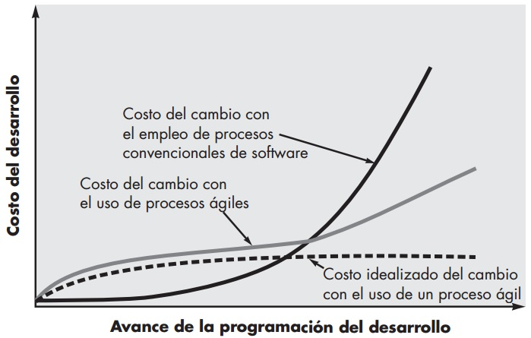
Metodologías Ágiles: La Agilidad y el costo del cambio.

Slide 12
Metodologías Ágiles vs. Metodologías Tradicionales.
Tradicionales: Basadas en normas provenientes de estándares seguidos por el entorno de desarrollo.
Ágiles: Basadas en heurísticas provenientes de prácticas de producción de código.
Tradicionales: Cierta resistencia a los cambios de requerimientos.
Ágiles: Especialmente preparadas para cambios de requerimientos durante el proyecto.

Slide 13
Metodologías Ágiles vs. Metodologías Tradicionales.
Tradicionales: Impuestas y gestionadas externamente por la organización.
Ágiles: Elegidas y gestionadas internamente por el equipo.
Tradicionales: Proceso altamente controlado con numerosas políticas y normas.
Ágiles: Proceso menos controlado, más flexible, con pocos principios rectores.

Slide 14
Metodologías Ágiles vs. Metodologías Tradicionales.
Tradicionales: Regidas por un contrato prefijado que determina una relación contractual.
Ágiles: El contrato (si existe formalmente), es maleable y flexible. Se negocia permanentemente.
Tradicionales: El cliente interactúa con el equipo en momentos determinados y mediante reuniones.
Ágiles: El cliente es parte del equipo e interactúa directa y continuamente.

Slide 15
Metodologías Ágiles vs. Metodologías Tradicionales.
Tradicionales: Equipos de trabajo grandes y generalmente distribuidos.
Ágiles: Equipos de trabajo pequeños (menos de 10 integrantes), que se alojan y trabajan en el mismo sitio.
Tradicionales: Muchos artefactos (documentos, especificaciones, diagramas, etc.).
Ágiles: Pocos artefactos. Esencialmente incrementos de software de valor.

Slide 16
Metodologías Ágiles vs. Metodologías Tradicionales.
Tradicionales: Equipos de trabajo con muchos roles estrictamente definidos.
Ágiles: Equipos de trabajo con pocos roles y alta flexibilidad en cada uno de ellos.
Tradicionales: La arquitectura del software es esencial y se expresa mediante modelos.
Ágiles: Menos énfasis en predefinir y establecer la arquitectura del software.

Slide 17
Metodologías Ágiles de Desarrollo de Software.
SCRUM.

Slide 18
Metodologías Ágiles: Scrum.
Es un marco de trabajo que define un conjunto de eventos, prácticas y roles​ y que puede tomarse como conjunto base para definir el proceso de producción que usará un equipo de trabajo o dentro de un proyecto.

Slide 19
Metodologías Ágiles: Scrum.
Se basa en:
​El desarrollo incremental de los requisitos del proyecto en bloques temporales (iteraciones o Sprints) cortos y fijos de 2 a 4 semanas de duración.
Se da prioridad a lo que tiene más valor para el cliente.
El equipo se sincroniza diariamente y se realizan las adaptaciones necesarias.

Slide 20
Metodologías Ágiles: Scrum.
Se basa en:
Tras cada iteración se muestra al cliente el resultado real obtenido, para que este tome las decisiones necesarias en relación a lo observado.
Se le da la autoridad necesaria al equipo para poder cumplir los requisitos.
Fijar tiempos máximos para lograr objetivos.
Equipos pequeños (de 3 a 9 personas cada uno).

Slide 21
Metodologías Ágiles: Scrum.
Reuniones:
  Sprint Planning: Lo realiza el equipo al inicio del Sprint. El objetivo es identificar y comunicar cuánto del trabajo es probable que se realice durante el actual Sprint.

Slide 22
Metodologías Ágiles: Scrum.
Reuniones:
  Daily Scrum Meeting (Daily StandUp): Tiene lugar cada día durante el Sprint. Es corta (5 a 15 minutos) y su objetivo es que los miembros del equipo compartan unos a otros sobre el trabajo realizado desde el último Daily, qué problemas han encontrado o prevén encontrar y qué planean hacer. Se realiza siempre a la misma hora y en el mismo lugar. No se suspende si falta alguno de los integrantes.

Slide 23
Metodologías Ágiles: Scrum.
Reuniones:
  Sprint Review: Se realiza al final de cada Sprint. En ella se presentan los trabajos completados y su duración, idealmente, no debería ser superior a las 4 horas para un Sprint de 4 semanas.

Slide 24
Metodologías Ágiles: Scrum.
Reuniones:
  Sprint Retrospective: Se realiza luego de cada Sprint. En su desarrollo los miembros del equipo dejan sus impresiones sobre el sprint recién superado. Su propósito es promover una mejora continua de la implementación de Scrum y presenta una duración fija de 4 horas.

Slide 25
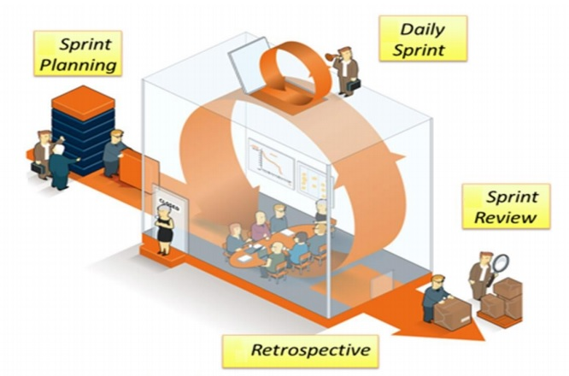
Metodologías Ágiles: Scrum.
Reuniones.

Slide 26
Metodologías Ágiles: Scrum.
Roles:
  Product Owner: Es el encargado de asegurar de que el equipo Scrum trabaje de forma adecuada desde la perspectiva del negocio y conforme a los intereses de los stakeholders. Ayuda al usuario a escribir las Historias de Usuario y a priorizarlas, y se encarga de colocarlas en el Product Backlog.

Slide 27
Metodologías Ágiles: Scrum.
Roles:
  Scrum Master: Es el responsable del cumplimiento de las reglas del marco de trabajo Scrum. Se asegura que estas son entendidas por la organización y de que se realiza el trabajo conforme a ellas. Elimina los obstáculos que impiden que se desarrolle el objetivo del Sprint. Asesora y da la formación necesaria al propietario del producto y al equipo de desarrolladores.

Slide 28
Metodologías Ágiles: Scrum.
Roles:
  Development Team: Conjunto de los profesionales que realizan la entrega del incremento de producto generado en cada Sprint (denominado incremento). Es recomendable un pequeño equipo con las habilidades transversales necesarias para realizar el trabajo (análisis, diseño, desarrollo, pruebas, documentación, etc.).

Slide 29
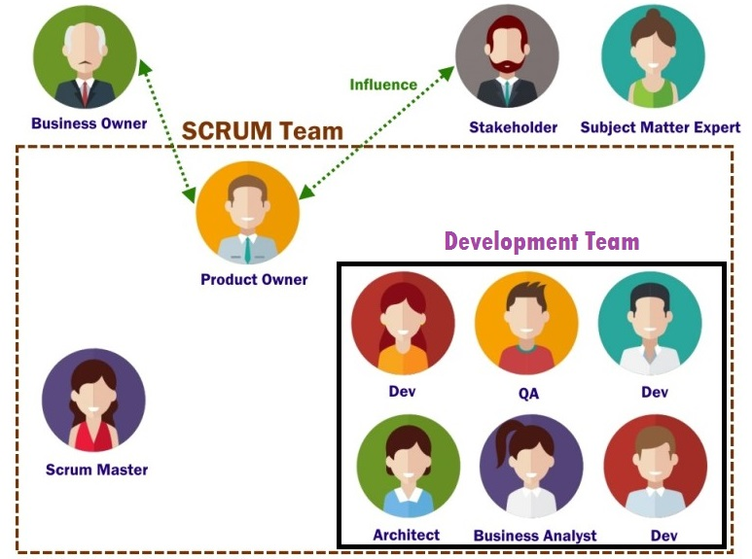
Metodologías Ágiles: Scrum.
Roles.

Slide 30
Metodologías Ágiles: Scrum.
Artefactos:
  Product Backlog: Conjunto de requisitos de alto nivel del proyecto, que se presentan generalmente bajo la forma de Historias de Usuario. Se priorizan desde el punto de vista del cliente y definen el trabajo a realizar.

Slide 31
Metodologías Ágiles: Scrum.
Artefactos:
  Sprint Backlog: Elementos del Product Backlog que se seleccionan, desde la perspectiva del equipo de desarrollo para ser abordados en un sprint en particular y con el objeto de lograr el incremento previsto.

Slide 32
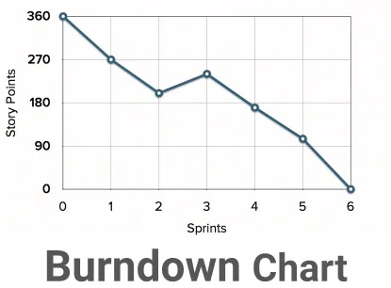
Metodologías Ágiles: Scrum.
Artefactos:
  Burndown Charts: es una gráfica que ilustra la cantidad de requisitos en el Product Backlog pendientes al comienzo de cada Sprint. Visualiza el progreso del proyecto.
  Idealmente traza una línea descendente hasta llegar al eje horizontal, indicando la finalización del proyecto.

Slide 33
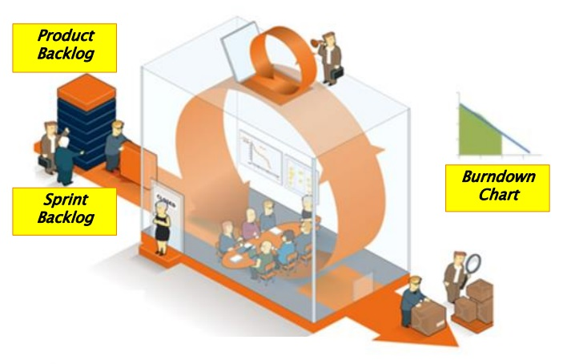
Metodologías Ágiles: Scrum.
Artefactos.

Slide 34
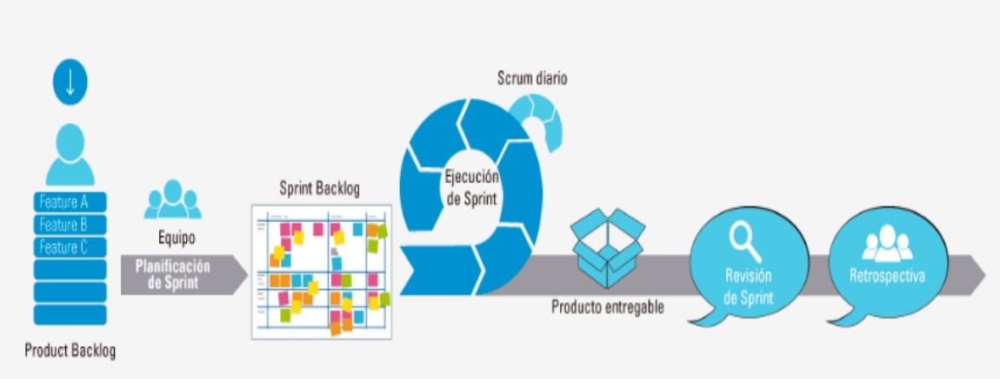
Metodologías Ágiles: Scrum.

Slide 35
Metodologías Ágiles de Desarrollo de Software.
DSDM.
Dynamic System Development Method.

Slide 36
Metodologías Ágiles: DSDM.
Surge como una evolución del marco RAD (Desarrollo Rápido de Aplicaciones) y lo gestiona el DSDM Consortium.
Es un método que provee un marco de trabajo para el desarrollo ágil, apoyado por la participación continua del usuario en un proceso iterativo e incremental, sensible a los requerimientos volátiles, con el objeto de desarrollar un sistema que reúna las necesidades de la organización, especialmente en escenarios de tiempos y presupuestos restringidos, en un ambiente controlado de proyecto.

Slide 37
Metodologías Ágiles: DSDM.
Su filosofía se basa en una versión de la regla de Pareto:
“El 80% de una aplicación puede entregarse en 20% del tiempo que tomaría entregarla completa”.
Así, el DSDM es un proceso iterativo de software en el que cada iteración sigue la regla de 80%: Sólo se requiere suficiente trabajo para cada incremento con objeto de facilitar el paso al siguiente. Los detalles restantes se terminan más tarde, cuando se conocen los requerimientos del negocio y se han pedido y efectuado cambios.

Slide 38
Metodologías Ágiles: DSDM.
Principios:
  Enfocarse en las necesidades del negocio.
  Colaborar.
  Construir incrementalmente a partir de bases sólidas.
  Comunicarse continua y claramente.

Slide 39
Metodologías Ágiles: DSDM.
Principios:
  Entregas a tiempo.
  Nunca comprometer la calidad.
  Desarrollar iterativamente.
  Demostrar control.

Slide 40
Metodologías Ágiles: DSDM.
DSDM abarca todo el ciclo de vida de un proyecto y proporciona una guía de mejores prácticas para la entrega de proyectos a tiempo y dentro del presupuesto, con escalabilidad probada para abordar proyectos de todos los tamaños y para diferentes dominios de aplicación.

Slide 41
Metodologías Ágiles: DSDM.
DSDM se diferencia de otras metodologías ágiles debido a su requerimiento formal de informes y seguimiento. También se lo considera un proceso de gestión de proyectos genuino debido a su enfoque abarcativo sobre las fases previa y posterior al desarrollo propiamente dicho. Muchas veces DSDM se combina con XP para brindar un modelo sólido de proceso.

Slide 42
Metodologías Ágiles: DSDM.
DSDM define un modelo de proceso ágil, llamado ciclo de vida DSDM, que define tres ciclos iterativos distintos, precedidos de dos actividades adicionales al ciclo de vida:
Estudio de Factibilidad.
Estudio del Negocio.
Iteración del Modelo Funcional.
Diseño e Iteración de la Construcción.
Implementación.

Slide 43
Metodologías Ágiles: DSDM.
Estudio de Factibilidad (Factibilidad): Establece los requerimientos y restricciones básicas del negocio, asociados con la aplicación que se va a construir, para luego evaluar si la aplicación es un candidato viable para aplicarle el proceso DSDM.

Slide 44
Metodologías Ágiles: DSDM.
Estudio del Negocio (Fundamentación): Obtiene la información y los requerimientos funcionales que permitirán al sistema dar valor al negocio. Además, define la arquitectura básica de la aplicación e identifica los requerimientos de mantenimiento.

Slide 45
Metodologías Ágiles: DSDM.
Iteración del Modelo Funcional (Exploración): Produce un conjunto de prototipos incrementales que demuestran al cliente la funcionalidad.
El objetivo de este ciclo iterativo es recabar requerimientos adicionales por medio de la obtención de retroalimentación de los usuarios cuando practican con el prototipo.

Slide 46
Metodologías Ágiles: DSDM.
Diseño e Iteración de la Construcción (Ingeniería): Revisita los prototipos construidos durante la Iteración del Modelo Funcional a fin de garantizar que en cada iteración se ha hecho ingeniería en forma que permita dar valor operativo del negocio a los usuarios finales.
La Iteración del Modelo Funcional y el Diseño e Iteración de la Construcción ocurren de manera concurrente.

Slide 47
Metodologías Ágiles: DSDM.
Implementación (Despliegue): Coloca el incremento más reciente del software (un prototipo operacional) en el ambiente de operación.
Tener presente que el incremento tal vez no alcance el 100% final, o bien que quizá se pidan cambios cuando el incremento se ponga en su lugar.
En cualquier caso, el trabajo de desarrollo DSDM continúa y vuelve a la actividad de Iteración del Modelo Funcional.

Slide 48
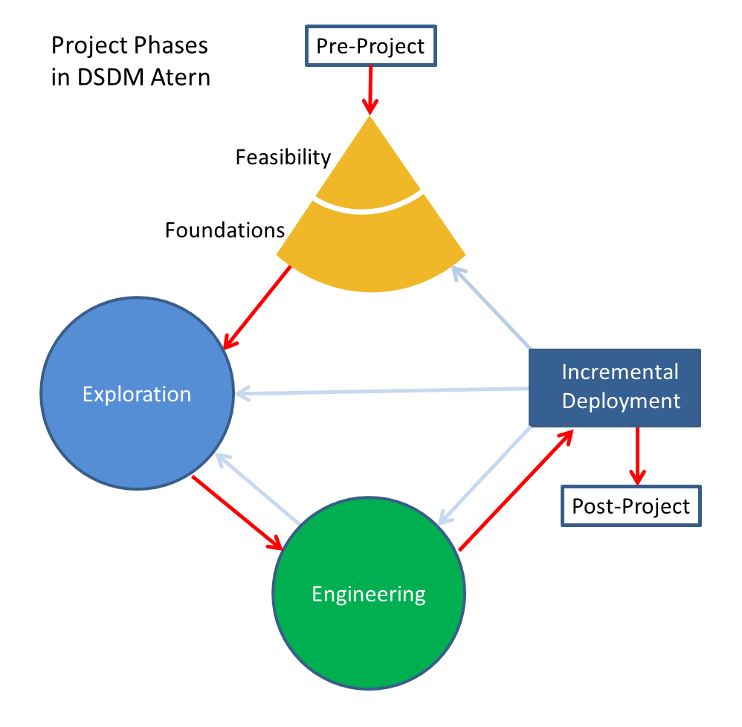
Metodologías Ágiles: DSDM.

Slide 49
Metodologías Ágiles de Desarrollo de Software.
XP.
Extreme Programming.

Slide 50
Metodologías Ágiles: XP.
XP es un marco de trabajo ágil orientado a potenciar las relaciones interpersonales como clave para el éxito en desarrollo de software, promoviendo el trabajo en equipo, preocupándose por el aprendizaje de los desarrolladores, y propiciando un buen clima de trabajo.
Formulado por Kent Beck en Extreme Programming Explained: Embrace Change (1999), es el más específico de los marcos ágiles con respecto a las prácticas de ingeniería adecuadas para el desarrollo de software.

Slide 51
Metodologías Ágiles: XP.
XP se basa en 5 valores:
  Comunicación.
  Simplicidad.
  Realimentación.
  Coraje.
  Respeto.

Slide 52
Metodologías Ágiles: XP.
Valores:
  Comunicación: El desarrollo de software es inherentemente un deporte de equipo que se basa en la comunicación para transferir conocimientos de un miembro del equipo a todos los demás en el equipo. XP enfatiza la importancia del tipo apropiado de comunicación: discusión cara a cara con la ayuda de una pizarra u otro mecanismo de dibujo.

Slide 53
Metodologías Ágiles: XP.
Valores:
  Simplicidad: significa "¿Qué es lo más simple que funcionará?" El propósito de esto es hacer solo las cosas absolutamente necesarias, como mantener el diseño del sistema lo más simple posible para que sea más fácil de mantener, respaldar y revisar. La simplicidad también significa abordar solo los requisitos que conoce. No intente predecir el futuro.

Slide 54
Metodologías Ágiles: XP.
Valores:
  Realimentación: A través de la retroalimentación constante sobre sus esfuerzos anteriores, los equipos pueden identificar áreas de mejora y revisar sus prácticas. El equipo construye algo, recopila comentarios sobre su diseño e implementación y luego ajusta su producto en el futuro.

Slide 55
Metodologías Ágiles: XP.
Valores:
  Coraje: “Acción eficaz frente al miedo”. Se necesita coraje para plantear problemas organizativos que reducen la eficacia de su equipo, para dejar de hacer algo que no funciona e intentar otra cosa. Coraje es aceptar los comentarios y actuar sobre ellos, incluso cuando es difícil de aceptar.

Slide 56
Metodologías Ágiles: XP.
Valores:
  Respeto: Es la piedra angular de los vínculos entre los integrantes del equipo de desarrollo. Los miembros equipo deben respetarse entre sí para comunicarse eficazmente, para proporcionar y aceptar comentarios que honren su relación y para trabajar juntos identificando diseños y soluciones simples.

Slide 57
Metodologías Ágiles: XP.
XP emplea 12 prácticas:
  El juego de la planificación.
  Pequeños lanzamientos.
  Metáfora.
  Diseño simple.
  Pruebas.
  Refactorización.
  Programación en parejas.
  Propiedad colectiva del código.
  Integración continua.
  Semana de 40 horas.
  Cliente in situ.
  Estándares de codificación.

Slide 58
Metodologías Ágiles: XP.
  El juego de la planificación: El cliente establece la prioridad de cada historia de usuario, de acuerdo con el valor que aporta para el negocio. Los programadores estiman el esfuerzo asociado a cada historia de usuario. Se jerarquizan las historias de usuario según prioridad y esfuerzo, y se define el contenido de la entrega o iteración, apostando por enfrentar lo de más valor y riesgo cuanto antes.

Slide 59
Metodologías Ágiles: XP.
  Pequeños lanzamientos: La idea es producir rápidamente versiones del sistema que sean operativas, aunque obviamente no cuenten con toda la funcionalidad pretendida para el sistema pero si que constituyan un resultado de valor para el negocio. Una entrega no debería tardar más 3 meses.

Slide 60
Metodologías Ágiles: XP.
  Metáfora: En XP no se enfatiza la definición temprana de una arquitectura estable para el sistema. Una metáfora es una historia compartida que describe cómo debería funcionar el sistema.
  Ayuda a entender los elementos básicos y sus relaciones. Mediante ejemplos, es posible completar la definición funcional sin entrar en compleja documentación.
  Proporciona una visión de la arquitectura, sin entrar en el detalle y establece un mecanismo sencillo de elaborar el producto y comunicar los objetivos.

Slide 61
Metodologías Ágiles: XP.
  Diseño Simple: Se debe diseñar la solución más simple que pueda funcionar y ser implementada en un momento determinado del proyecto. La complejidad innecesaria y el código extra debe ser removido inmediatamente. El diseño adecuado es aquel que: supera con éxito todas las pruebas, no tiene lógica duplicada, refleja claramente la intención de implementación de los programadores y tiene el menor número posible de clases y métodos.

Slide 62
Metodologías Ágiles: XP.
  Pruebas: La producción de código está dirigida por las pruebas unitarias. Las pruebas unitarias son establecidas antes de escribir el código y son ejecutadas constantemente ante cada modificación del sistema. Los clientes escriben las pruebas funcionales para cada historia de usuario que deba validarse.

Slide 63
Metodologías Ágiles: XP.
  Refactorización: La refactorización es una actividad constante de reestructuración del código con el objetivo de remover duplicación de código, mejorar su legibilidad, simplificarlo y hacerlo más flexible para facilitar los posteriores cambios. La refactorización mejora la estructura interna del código sin alterar su comportamiento externo.

Slide 64
Metodologías Ágiles: XP.
  Programación en Parejas: Toda la producción de código debe realizarse con trabajo en parejas de programadores. Así, muchos errores son detectados conforme son introducidos en el código, los diseños son mejores y el tamaño del código menor, los problemas de programación se resuelven más rápido y se posibilita la transferencia de conocimientos.

Slide 65
Metodologías Ágiles: XP.
  Propiedad colectiva del código: Cualquier programador puede cambiar cualquier parte del código en cualquier momento. Esta práctica motiva a todos a contribuir con nuevas ideas en todos los segmentos del sistema, evitando a la vez que algún programador sea imprescindible para realizar cambios en alguna porción de código.

Slide 66
Metodologías Ágiles: XP.
  Integración continua: Cada pieza de código es integrada en el sistema una vez que esté lista. Todas las pruebas son ejecutadas y tienen que ser aprobadas para que el nuevo código sea incorporado definitivamente. La integración continua a menudo reduce la fragmentación de los esfuerzos de los desarrolladores por falta de comunicación sobre lo que puede ser reutilizado o compartido.

Slide 67
Metodologías Ágiles: XP.
  Semana de 40 horas: Se debe trabajar un máximo de 40 horas por semana. No se trabajan horas extras en dos semanas seguidas. Si esto ocurre, probablemente está ocurriendo un problema que debe corregirse. El trabajo extra desmotiva al equipo. Los proyectos que requieren trabajo extra para intentar cumplir con los plazos suelen al final ser entregados con retraso.

Slide 68
Metodologías Ágiles: XP.
  Cliente in situ: El cliente tiene que estar presente y disponible todo el tiempo para el equipo. Es el cliente quien conduce constantemente el trabajo hacia lo que aportará mayor valor de negocio y los programadores pueden resolver de manera inmediata cualquier duda asociada. La comunicación oral es más efectiva que la escrita, ya que esta última toma mucho tiempo en generarse y puede tener más riesgo de ser mal interpretada.

Slide 69
Metodologías Ágiles: XP.
  Estándares de Codificación: XP enfatiza la comunicación de los programadores a través del código, con lo cual es indispensable que se sigan ciertos estándares de programación. Los estándares de programación mantienen el código legible para los miembros del equipo, facilitando los cambios.

Slide 70
Metodologías Ágiles: XP.
Roles XP:
  Programador.
  Cliente.
  Encargado de Pruebas (Tester).
  Encargado del Seguimiento (Tracker).
  Entrenador (Coach).
  Consultor.
  Jefe del Proyecto.

Slide 71
Metodologías Ágiles: XP.
  Programador: Escribe las pruebas unitarias y produce el código del sistema.
  Cliente: El cliente escribe las historias de usuario y las pruebas funcionales para validar su implementación. Asigna la prioridad a las historias de usuario y decide cuáles se implementan en cada iteración.

Slide 72
Metodologías Ágiles: XP.
  Encargado de Pruebas (Tester): Ayuda al cliente a escribir las pruebas funcionales. Ejecuta las pruebas regularmente, difunde los resultados en el equipo y es responsable de las herramientas de soporte para pruebas.

Slide 73
Metodologías Ágiles: XP.
  Encargado del Seguimiento (Tracker): Verifica el grado de acierto entre las estimaciones realizadas y el tiempo real dedicado, comunicando los resultados para mejorar futuras estimaciones. Realiza el seguimiento del progreso de cada iteración y evalúa si los objetivos son alcanzables con las restricciones de tiempo y recursos presentes. Determina cuándo es necesario realizar algún cambio para lograr los objetivos de cada iteración.

Slide 74
Metodologías Ágiles: XP.
  Entrenador (Coach): Es responsable del proceso global. Es necesario que conozca a fondo el proceso XP para proveer guías a los miembros del equipo de forma que se apliquen las prácticas y se siga el proceso correctamente.
  Consultor: Es un miembro externo del equipo con un conocimiento específico en algún tema necesario para el proyecto. Guía al equipo para resolver un problema específico.

Slide 75
Metodologías Ágiles: XP.
  Jefe del Proyecto: Es el vínculo entre clientes y programadores, ayuda a que el equipo trabaje efectivamente creando las condiciones adecuadas. Su labor esencial es de coordinación.

Slide 76
Metodologías Ágiles: XP.
Proceso XP
  Un proyecto XP tiene éxito cuando el cliente selecciona el valor de negocio a implementar basado en la habilidad del equipo para medir la funcionalidad que puede entregar a través del tiempo.

Slide 77
Metodologías Ágiles: XP.
Proceso XP
  A grandes trazos, el ciclo de desarrollo consiste en los siguientes pasos:
          El cliente define el valor de negocio a implementar.
          El programador estima el esfuerzo necesario para su implementación.
          El cliente selecciona qué construir, de acuerdo con sus prioridades y las restricciones de tiempo.
          El programador construye ese valor de negocio.

Slide 78
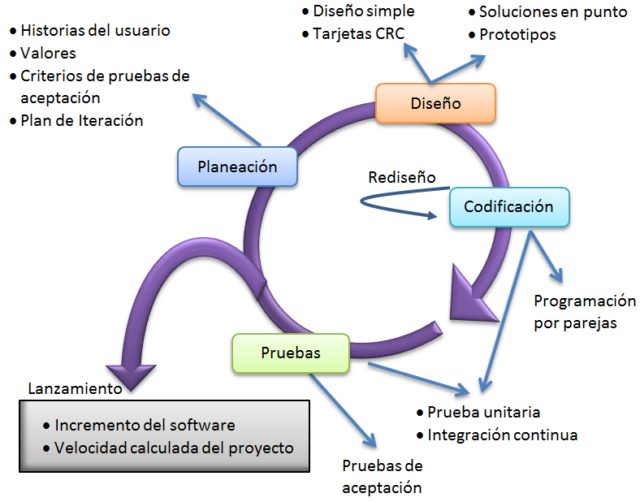
Metodologías Ágiles: XP.
Proceso XP

Slide 79
¡Muchas Gracias!

